Slide 1
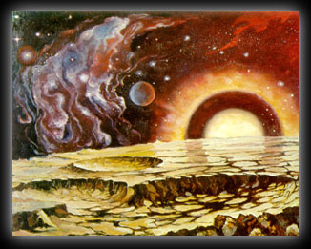
Планеты солнечной системы.

Slide 2
1. Планеты Солнечной системы изучают: а) географы; в) астрономы; б) историки; г) химики.

Slide 3
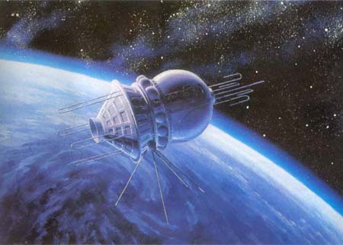
2. Вокруг Солнца вращаются: а) спутники; б) планеты; в) кометы; г) звезды.

Slide 4
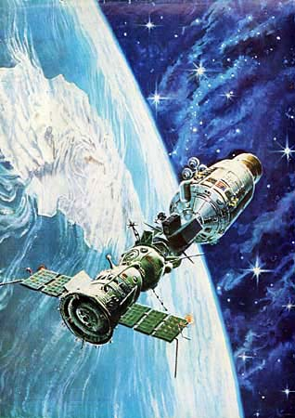
3. Количество планет Солнечной системы: а) 9; б) 11; в) 7; г) 10.

Slide 5
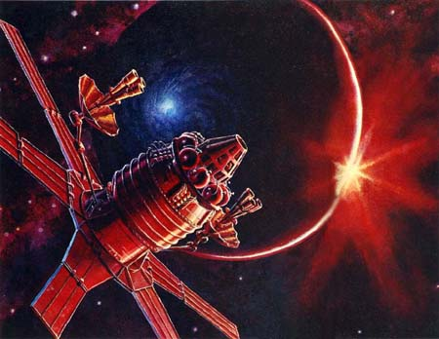
4. Найди лишнее слово: а) Марс; б) Юпитер; в) Луна; г) Венера.

Slide 6
5. Самая большая планета Солнечной системы: а) Плутон; в) Земля; б) Венера; г) Юпитер.

Slide 7
6. Самая маленькая планета Солнечной системы: а) Плутон; в) Уран; б) Марс; г) Нептун.

Slide 8
7. Какая планета названа в честь римского бога войны? а) Земля; в)Венера; б) Марс; г) Нептун.

Slide 9
8. Относительно Солнца планеты расположены так: а) Меркурий, Венера, Земля, Марс, Нептун, Плутон, Сатурн, Юпитер, Уран; б) Меркурий, Венера, Земля, Марс, Юпитер, Сатурн, Уран, Нептун, Плутон.

Slide 10
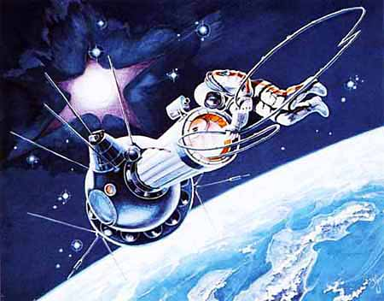
Ключ к тесту 1 (в) 5 (г) 2 (б) 6 (а) 3 (а) 7 (в) 4 (в) 8 (б)

